Slide 1
软件架构设计
主讲：李伟刚
liweigang@nwpu.edu.cn
西北工业大学软件学院

Slide 2
第三章 软件建模

Slide 3
主要内容
用例建模
问题域静态建模
对象和类的组织
动态交互建模
有限状态机建模
状态相关的动态交互建模

Slide 4
第一节 用例建模

Slide 5
需求建模
需求
  需求描述了用户对系统的期望
  主要考虑系统的外部特性
  功能需求和非功能需求
需求建模
  精确地搞清楚需求至关重要
  需求建模包括需求分析和需求规约
替代一个手工系统
开发软件系统
替代一个旧软件系统

Slide 6
需求建模
  需求分析：分析需求和分析现存系统
    涉众在系统中的角色？
    涉众如何使用当前系统？
    当前系统的优势和局限性？
    新系统应提供哪些特性？
    手工系统中哪些特性应被自动化？
    自动化时哪些功能可以以不同的方式实现？
    对旧软件系统抽取需求，哪些需求以不同的方式实现？需要添加哪些新功能？

Slide 7
需求建模
  需求规约：与用户达成需求的共识文档
    系统提供什么功能？
    哪些信息需要从外部环境输入系统？
    哪些信息需要由系统输出给外部环境？
    系统需要读取或更新哪些存储的信息？
    非功能需求有哪些？
      性能
      可用性
      安全
      ……
查看银行帐户余额
输入帐号信息
系统从账户读取余额信息
输出余额

Slide 8
需求建模
  需求规约的质量属性
    正确
    完整
    无二义性
    一致性
    可验证
    非计算机专家能理解
    可修改
    可追踪

Slide 9
用例
用例建模是一种描述系统的功能性需求的方法
系统的数据需求用静态模型确定
  系统的输入输出在用例模型中描述，然后在静态模型中进行细化
用例定义了一个或多个参与者与系统间的交互序列
  将系统看成黑盒
  以包含用户输入和系统响应的形式描述参与者和系统间的交互
  不关心系统内部“怎么做”
  用例总是从参与者的输入开始

Slide 10
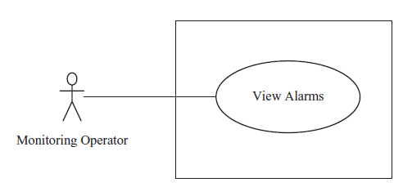
用例
  例子: 监控系统的“查看警报”用例
用例名称: 查看警报
概要: 监控操作员查看未解决的警报。
参与者: 监控操作员
主序列:
1. 监控操作员请求查看未解决的警报。
2. 系统显示未解决的警报。对于每个警报，系统显示警报的名称、警报描述信息、警报位置和警报严重性（高、中、低）。
备选序列:
2. 紧急情况。系统向操作员显示紧急警告消息。

Slide 11
参与者
描绘了一个与系统交互的外部用户
对参与者的理解
  参与者是一种角色
  参与者对用户的类型建模
  单个用户是该参与者的实例
  参与者一般由人类用户扮演
  有些系统中，有可能有其他类型的参与者作为人类参与者的补充或替代
    如，与本系统通过接口连接的外部系统、设备或计时器

Slide 12
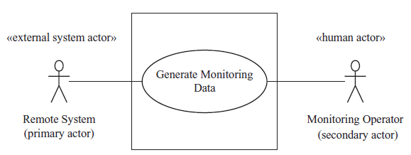
参与者
参与者的类型
  主要参与者
    负责启动用例
  次要参与者
    其他参与者
    一个用例的主要参与者可以是另一个用例中的次要参与者
至少有一个参与者必须从用例中获得价值

Slide 13
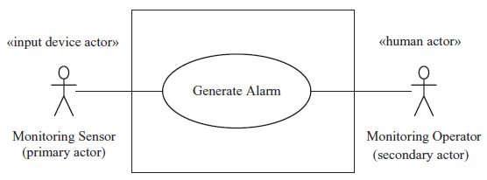
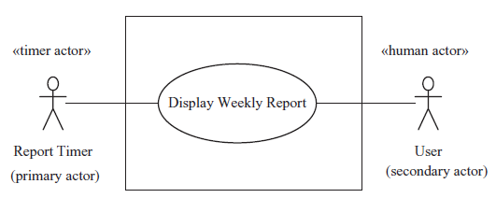
参与者
识别参与者
  人类参与者
    终端用户通过标准I/O设备与系统交互
      键盘、显示器、鼠标等
    终端用户通过非标准I/O设备与系统交互
      各种传感器
  外部系统参与者
  设备参与者
    例如，没有人参与的、向系统提供输入的设备
  计时器参与者
    周期性向系统发送定时事件

Slide 14
确定用例
用例描述了参与者和系统的交互场景
  每个用例通常描述一组场景，但必然有一个主场景，其他场景在特殊情况下替代主场景
避免将用例开发成功能点
  应明确：用例是参与者和系统间的交互序列
  用例描述了对参与者提供有用结果的事件序列
  不能将用例图建模为多个描述系统单个小功能的小用例
用例描述的序列可以是多个
  主序列——主场景
  备选序列——在某些决策点上进入替代场景

Slide 15
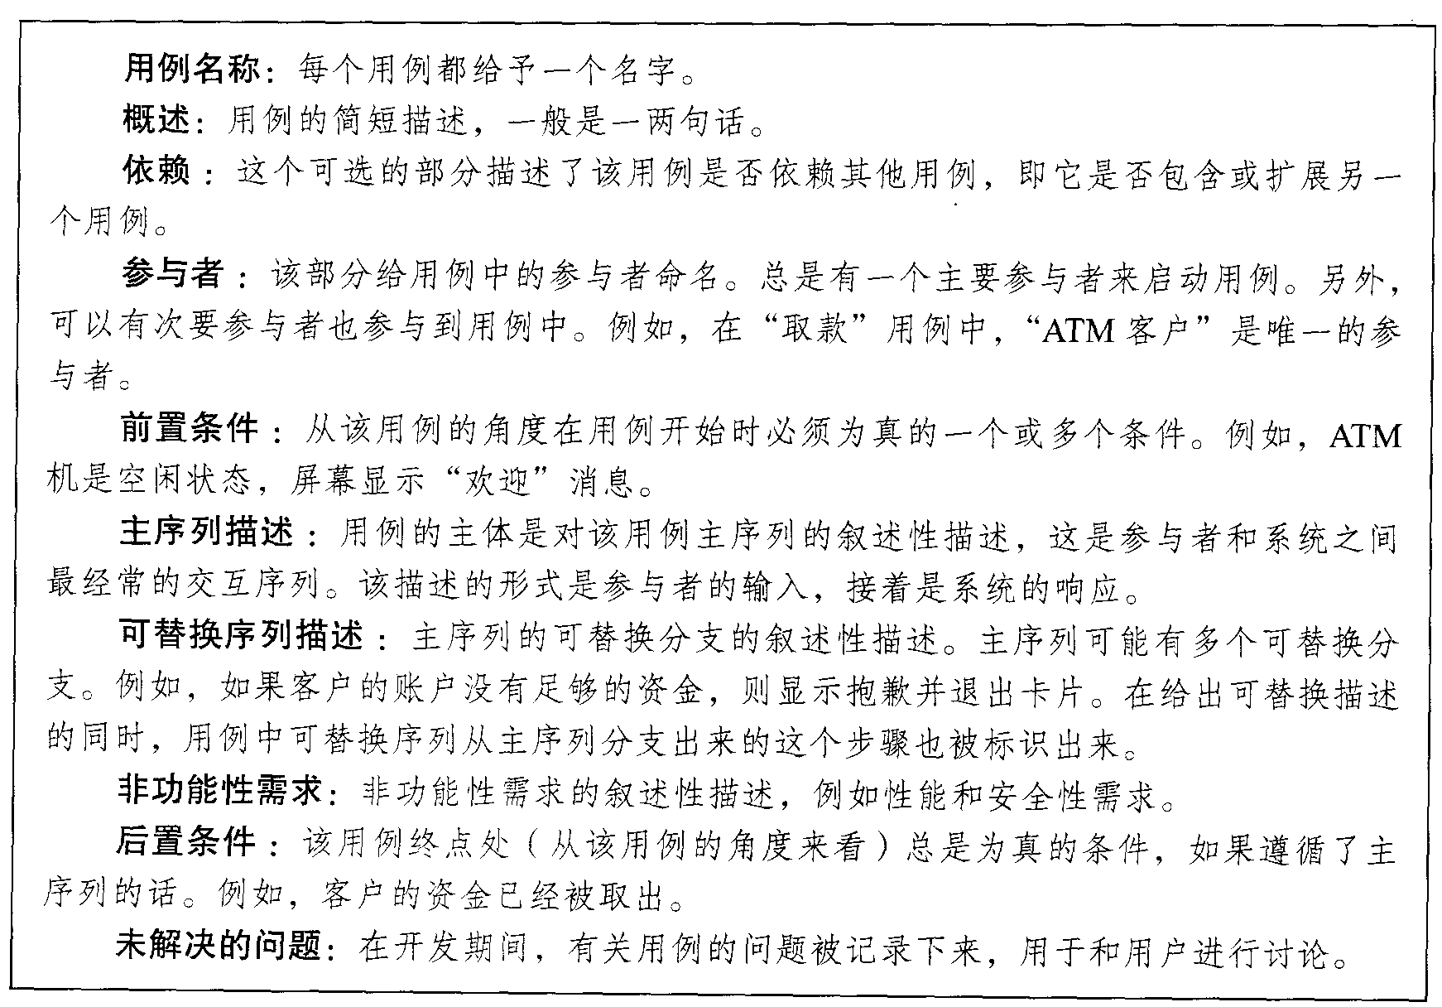
用例模型的文档化

Slide 16
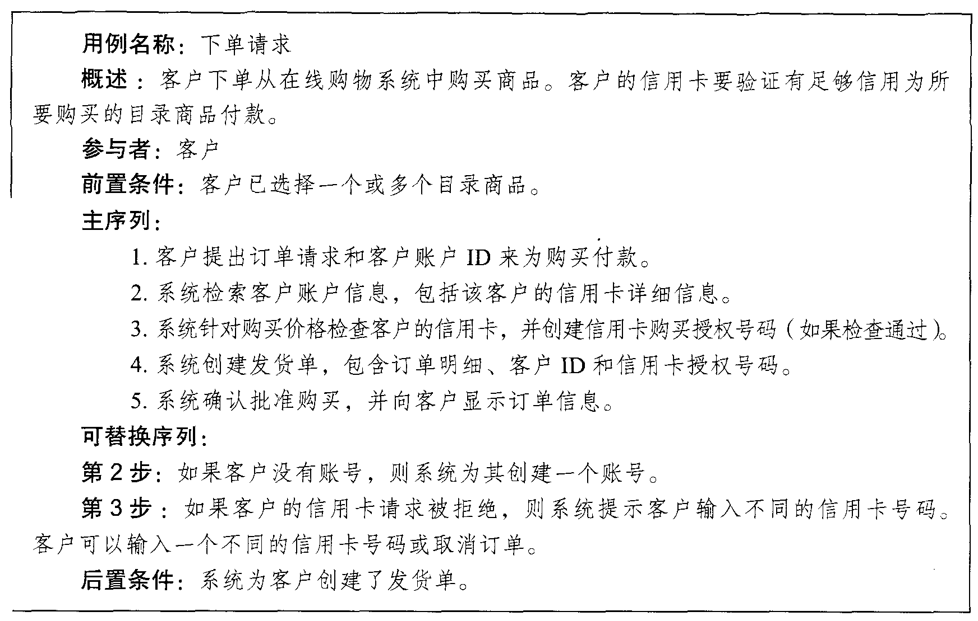
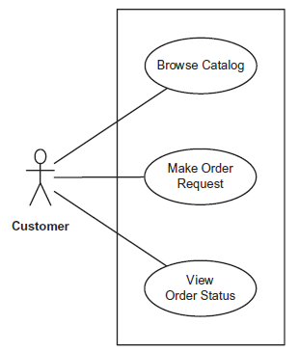
用例模型的文档化
例子: 在线购物系统
用例: 下单请求

Slide 17
用例关系
通过包含和扩展关系来复用用例和提高可扩展性
包含关系
  用来标识多个用例中共同的交互序列
  反映了多个用例之间共同的功能
  抽取出的共同交互序列形成一个新用例，称为包含用例，原来的用例称为基用例
    包含用例通常是抽象的，不能独立执行
    包含用例反映了多个用例之间共同的功能
    基用例包含并执行包含用例

Slide 18
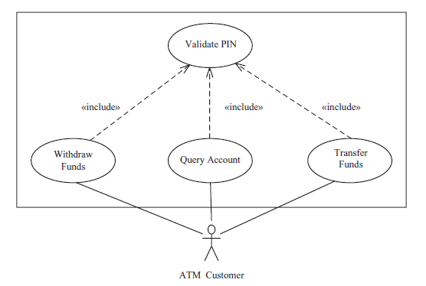
用例关系
  包含关系示例

Slide 19
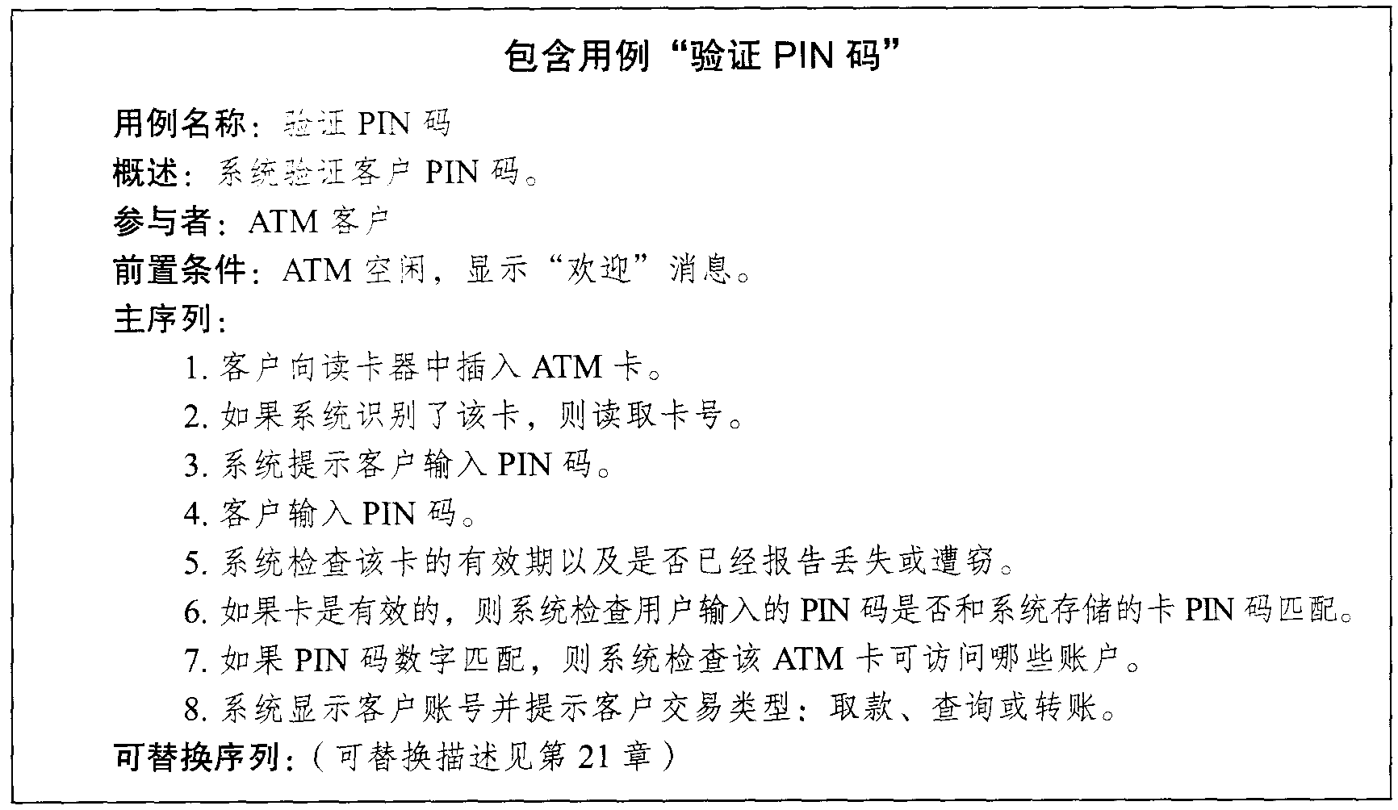
用例关系
  包含用例“验证PIN码”的文档

Slide 20
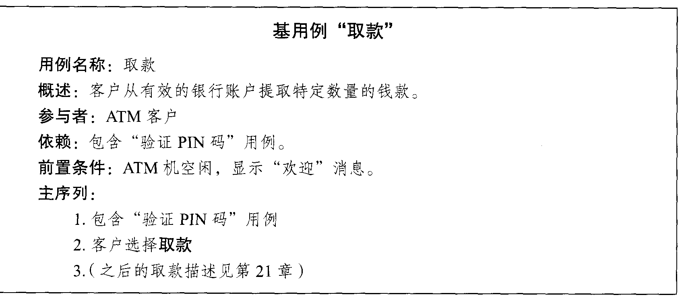
用例关系
  基用例“取款”的文档

Slide 21
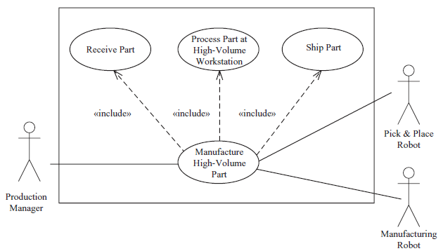
用例关系
  包含关系用于组织冗长交互序列的用例
    层层细分的建模思路
    基用例提供参与者与系统间的高层/抽象交互序列
    包含用例提供参与者与系统间的低层/细化交互序列

Slide 22
用例关系
扩展关系
  有些用例的交互序列中有太多可替换的、备选或异常的分支
  可以将这些分支序列分离成单独的用例
  这些新用例扩展了原来的用例，称为扩展用例，原来的用例称为基用例
    可以根据条件，确定基用例以不同方式进行扩展
    基用例不依赖于扩展用例
    扩展用例依赖于基用例并在基用例中引起它执行的条件为真时才执行

Slide 23
用例关系
  扩展点
    用来规定基用例中能被增加扩展的位置
    扩展用例在扩展点上扩展基用例
    可以在扩展点上定义多个扩展用例，根据条件调用其中一个用例
    扩展条件是在基用例的运行时设定和更改的

Slide 24
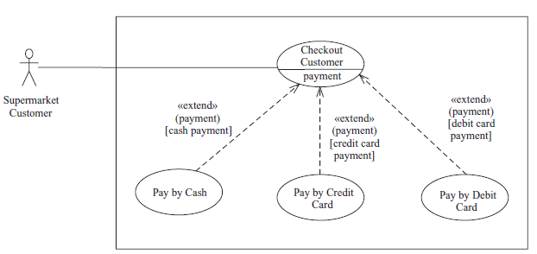
用例关系
  扩展关系示例
扩展关系通过扩展点名称和选择条件来标识

Slide 25
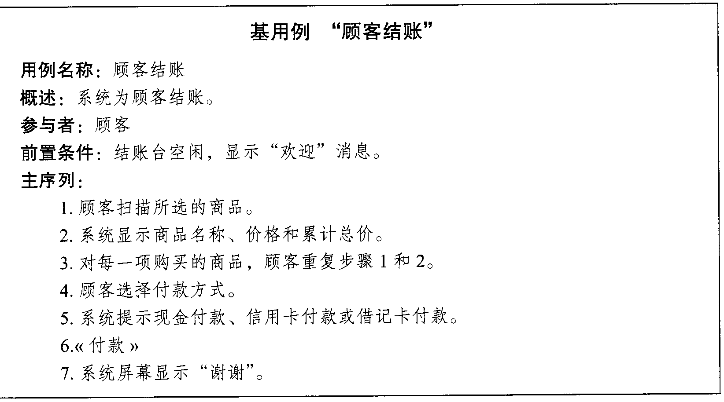
用例关系
  基用例“顾客结帐”的文档
扩展点

Slide 26
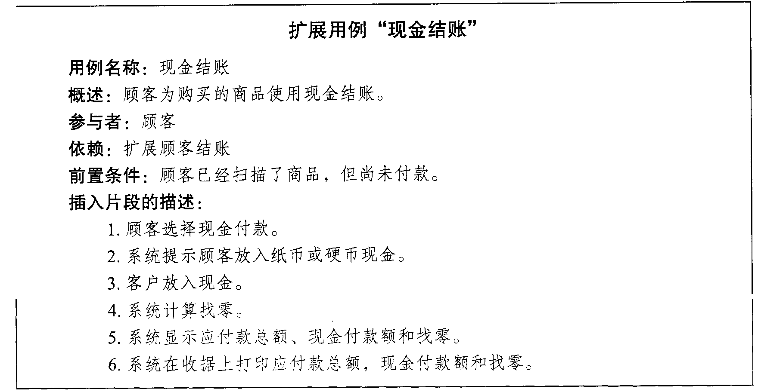
用例关系
  扩展用例“现金结账”的文档

Slide 27
用例的组织
包含用例的考虑
  不宜采用对应于独立功能的小粒度的包含用例
  碎片化的用例不代表一个交互序列
使用用例包来组织用例
  用例包能表示那些描述系统的主要功能子集的高层需求
  基于使用某些用例的主要参与者来分组成包
  具有相同的非功能需求的用例可以分组成包

Slide 28
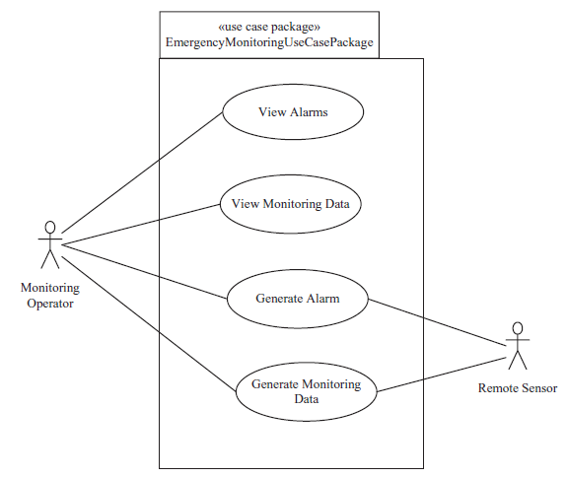
用例的组织
  用例包的例子

Slide 29
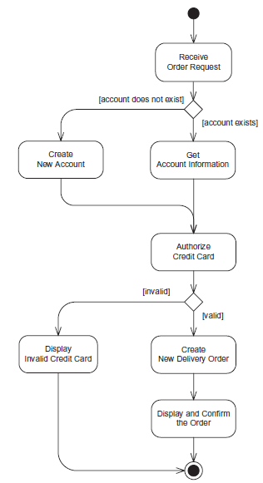
用活动图描述用例的交互序列
活动图
  是一种描述控制流和活动中序列的UML图
  活动图显示了顺序活动、决策结点、循环及并发活动
活动图可用于为用例提供更精确的描述
  使用活动结点、决策结点、连接顺序活动的弧和循环来描述用例
用活动图来描述“在线购物系统”中的“下单请求”用例

Slide 30
THE END

